Slide 1
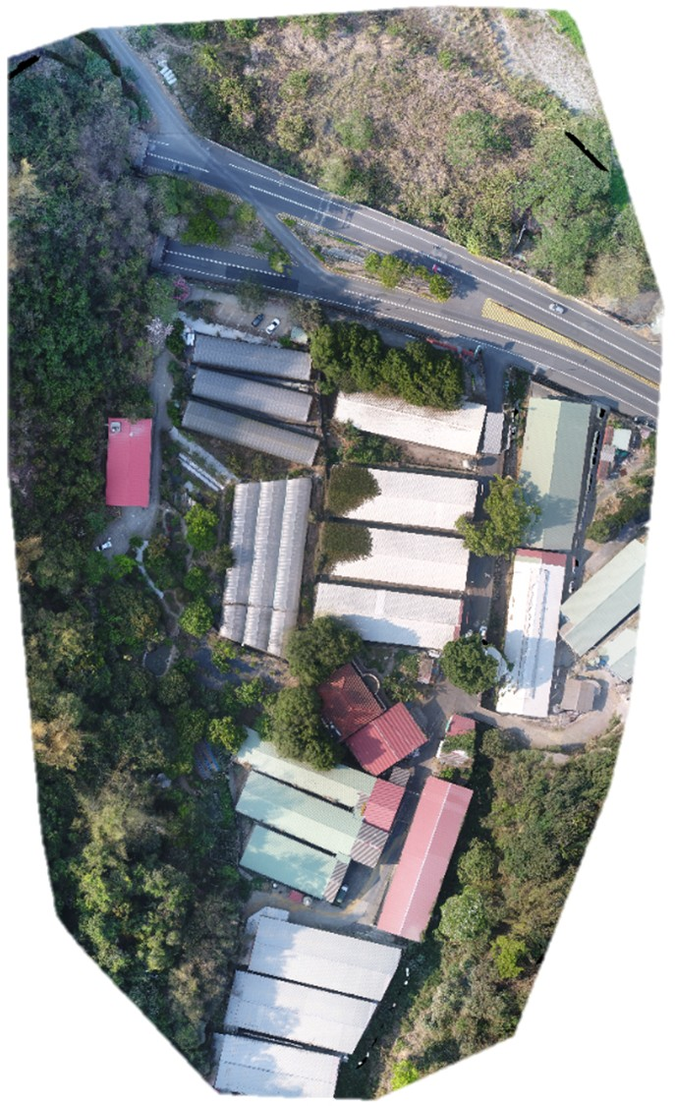
原圖 此測試以那些房屋為目標

Slide 2
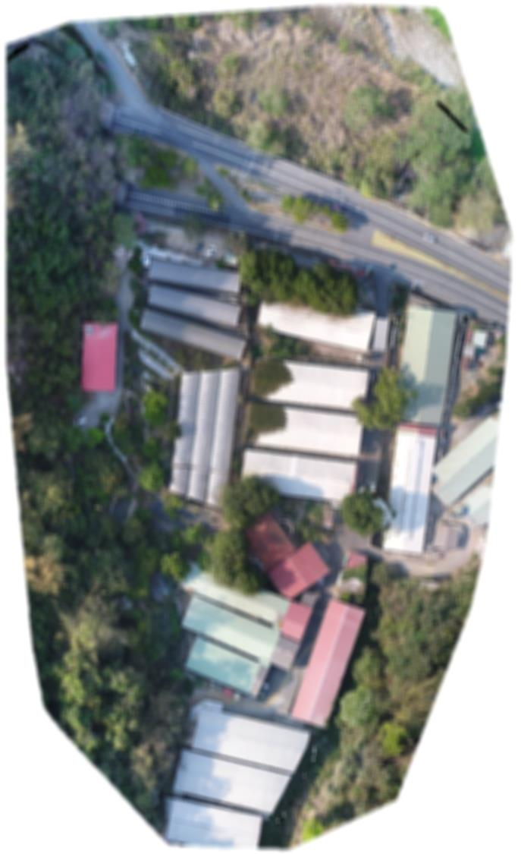
Gaussian
遮罩7x9
過濾較小的雜訊

Slide 3
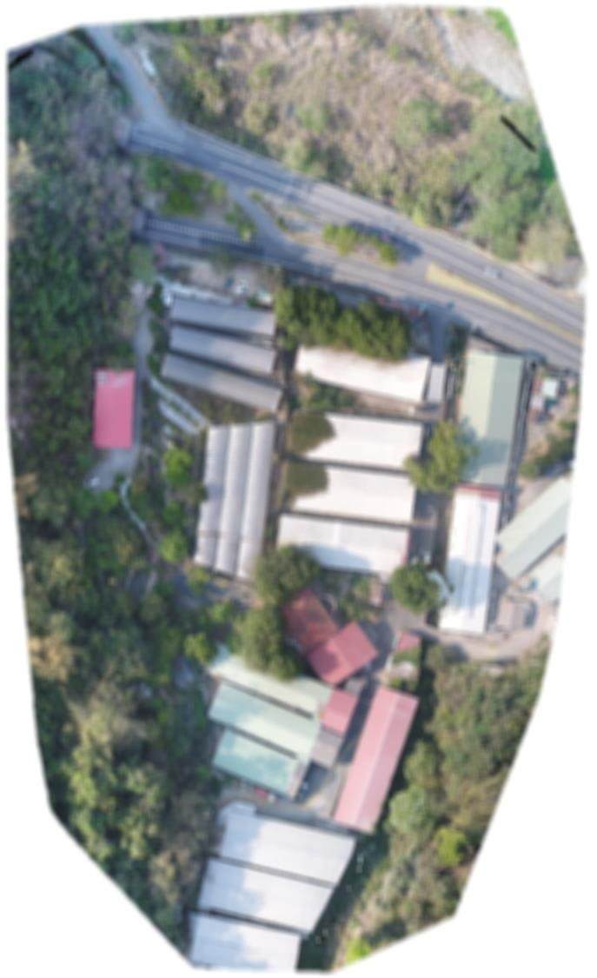
Gamma
Gamma值0.8
將左半邊較暗的部位提亮

Slide 4
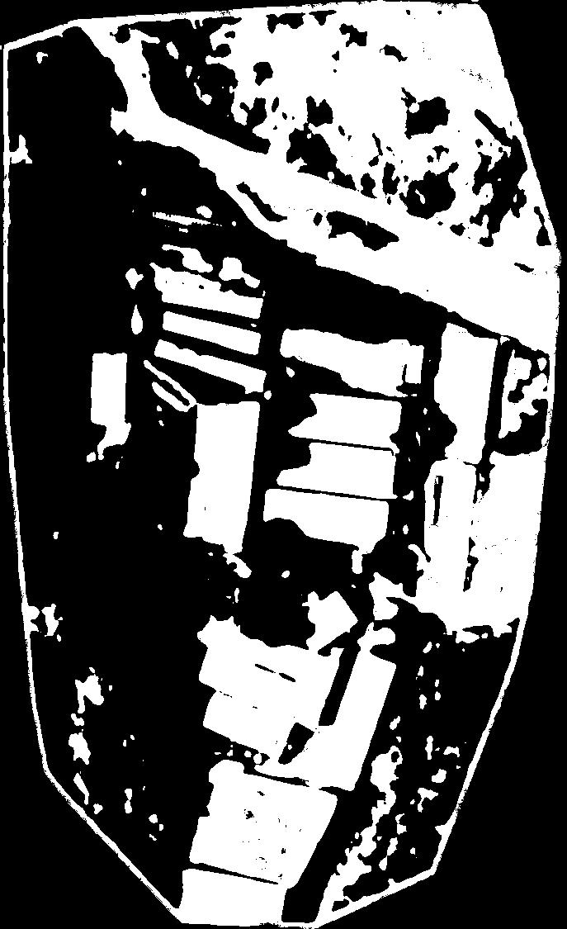
HSV
H : 0-180
S : 1-126
V : 147-255
將留存下的資料二值化

Slide 5
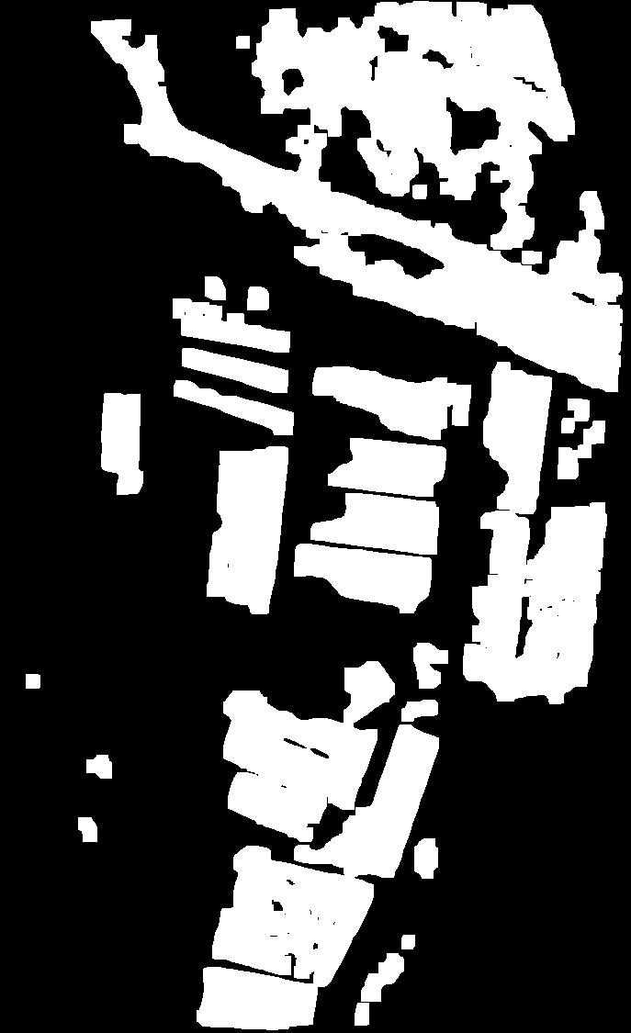
Openning
遮罩3x3 iterator 6

Slide 6

Close
遮罩3x3 iterator 1

Slide 7
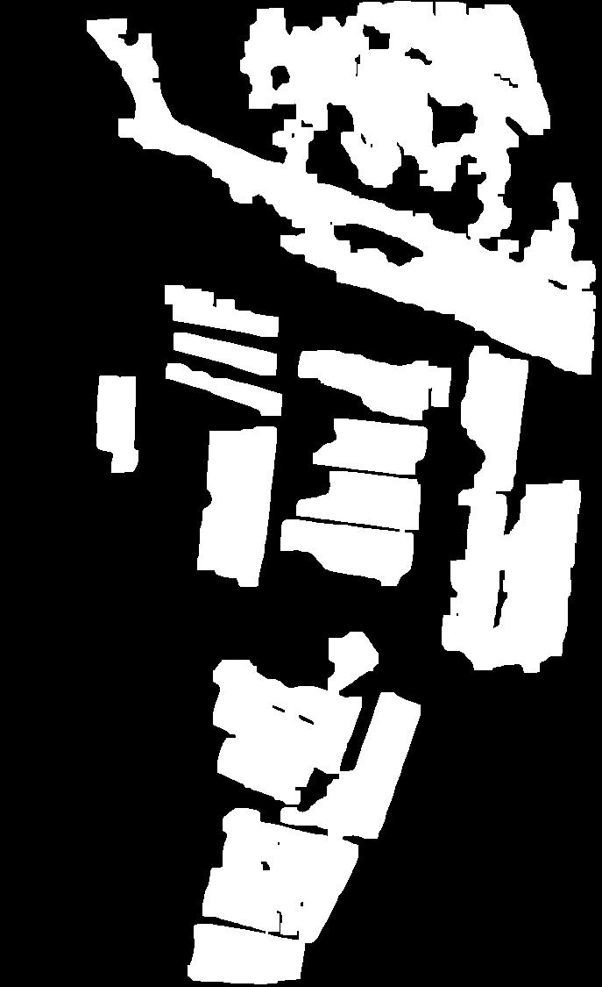
連通成分運算 過濾面積小於2000的元素

Slide 8
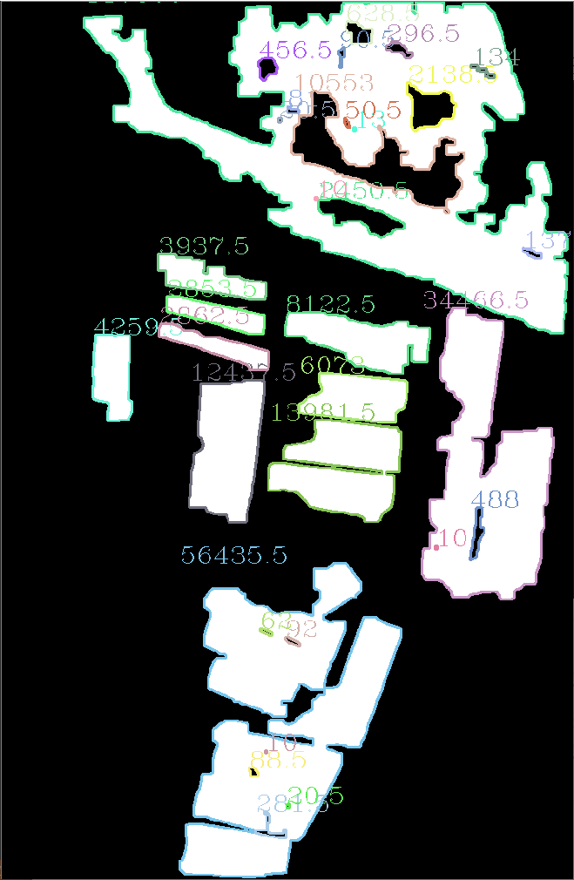
尋找輪廓面積

